Slide 1
Водоемы Курганской области
Подготовила учитель нач.кл.:Хапрова Н.А.

Slide 2
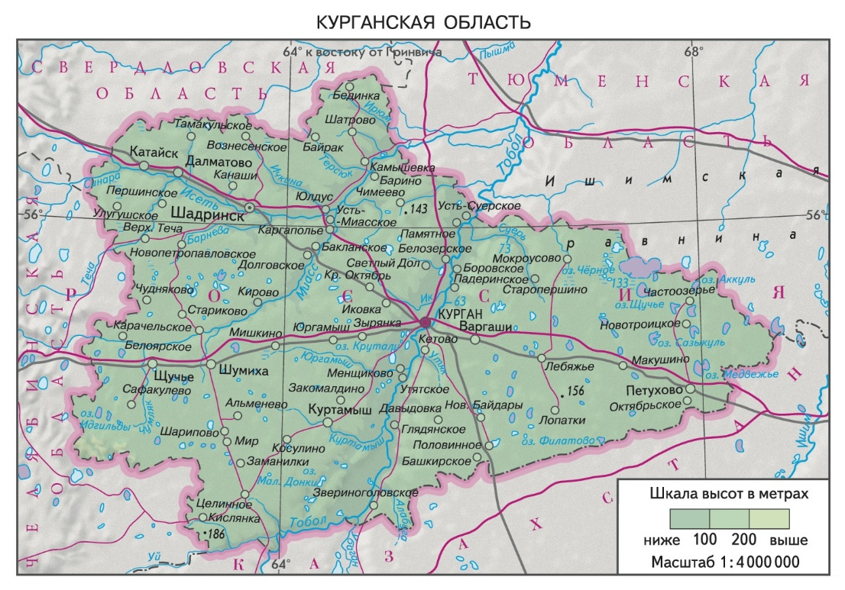

Slide 3
Озеро Шамеля (Шамиля) также называют Сульфатным. Оно располагается в Сафакулевском районе Курганской области и является известным благодаря залежам лечебных грязей. Сюда довольно часто приезжают отдыхающие. При этом озеро пользуется популярностью не только среди жителей окрестностей — оно имеет всероссийскую известность. Одной из интересных особенностей озера Шамиля в Кургане является то, что зимой его воды не замерзают, а из-за количества соли во время купания можно практически лежать на поверхности воды. Озеро Шамеля располагается в 150 километрах от Челябинска, и, по словам туристов, дорога к нему не очень комфортна, а само место расположения водоема можно назвать «далеким от цивилизации».

Slide 4
Название озера связано с одной легендой. Как рассказывают местные жители, очень давно недалеко от водоема жил медведь, однажды во время охоты он сильно повредил лапу. Медведь вышел к озеру и обмакнул в него лапу, рана очень быстро зажила. С тех пор озеро так и стали называть — Медвежье. Недалеко от водоема расположен город Петухово, озера Мосино и Сливное, на берегу (в нескольких метрах) санаторий «Озеро Медвежье».
Озеро Медвежье
Медвежье озеро, расположенное в Курганской области, считается одним из самых уникальных в России. Популярность оно получило благодаря своим лечебным свойствам: вода в Медвежьем озере соленая, насыщена полезными минералами.

Slide 5
Озеро Горькое располагается в 140 километрах от Кургана и является достаточно известным в области водоемом. В большинстве своем, жители Курганской области посещают озеро из-за его необыкновенных целебных свойств и соленой воды. Вода озера Горькое по своим свойствам очень напоминает минеральную воду из Пятигорска — она также может помочь в борьбе с заболеваниями печени и сахарном диабете.

Slide 6
Голубые озера в Кургане Пляж на Голубых озерах — одно из самых популярных мест для летнего отдыха в Кургане. Не мешает его статусу даже удаленное расположение: он находится за городом, в сосновом бору за федеральной трассой «Байкал», обходящей Курган с севера.

Slide 7
Озеро Горькое-Узково — уникальный природный объект. Это целебное озеро привлекает тысячи отдыхающих, которые приезжают «дикарями» и живут здесь в палатках. Много и тех, кто просто проводит на водоеме выходной день.
Вода в озере Горькое-Узково непростая. В ней повышено содержание гидрокарбонатов и карбонатов, поэтому водоем считается целебным.
Многие отдыхающие отмечают, что вода озера благотворно сказывается на лечении многих кожных заболеваний. На дне озерца плотным слоем лежит особая иловая грязь с особенным микробным составом. Похожие характеристики встречаются только у еще двух озер во всем мире.

Slide 8
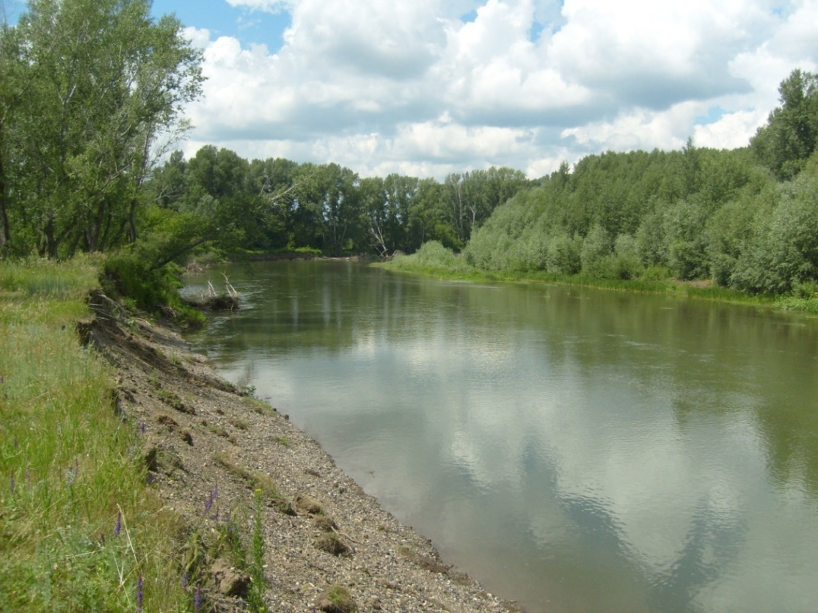
Река Тобол. Тобол является типичной равнинной рекой с медленным течением (0.5-0.4 м в секунду), непостоянным водным режимом: весной широко разливается, затопляя долины со всеми многочисленными старицами, летом мелеет, образуя перекаты и песчаные косы.

Slide 9
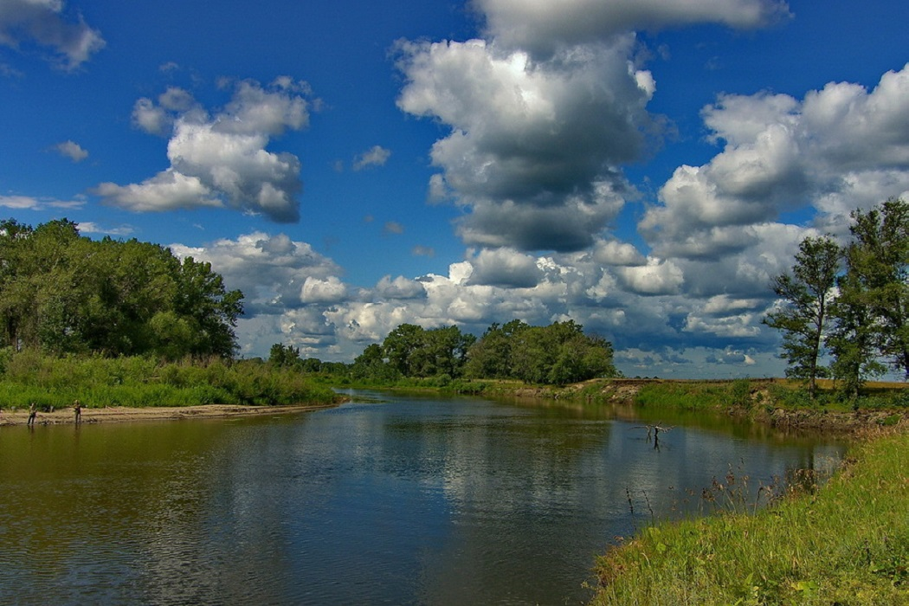
Река Исеть. Вторая по величине река - Исеть, берет начало от горного озера Исетского (Свердловская область), протекает по северо-западной части области и впадает в Тобол, принимая справа и слева многочисленные притоки. Протяженность реки Исеть по территории Курганской области - 284 км. Быстро несущая воды в истоках Исеть, приняв в себя Синару, начинает течь медленно и делится на рукава, образуя старицы, заводи. От устья Барневой до встречи с Миассом Исеть идет двумя рукавами. Протяженность реки Миасс по территории Курганской области - 250 км.

Slide 10
Куртамыш (с тюркского - извилистая река) – река в Куртамышском районе Курганской области. Левый приток реки Тобол. Протяженность 124 километра. Общая площадь водосбора 2350 квадратных километров. Берет начало выше урочища Куртамыш , рядом с селом Фроловка, впадает в Тобол ниже села Язево. Основной приток река Березовка. Замерзает в конце октября, вскрывается в конце апреля. Питание смешанное. На реке находятся водохранилища в районе города Куртамыш и сел - Фроловка, Долговка, Верхнее

Slide 11
Юргамыш (с тюркского – река рождающаяся на возвышенности) – река в Курганской области. Левый приток реки Тобол. Протяженность 132 километра . Берет начало в Мишкинском районе, среднее течение проходит в Юргамышском районе, устье в Кетовском районе Курганской области. Питание дождевое.

Slide 12
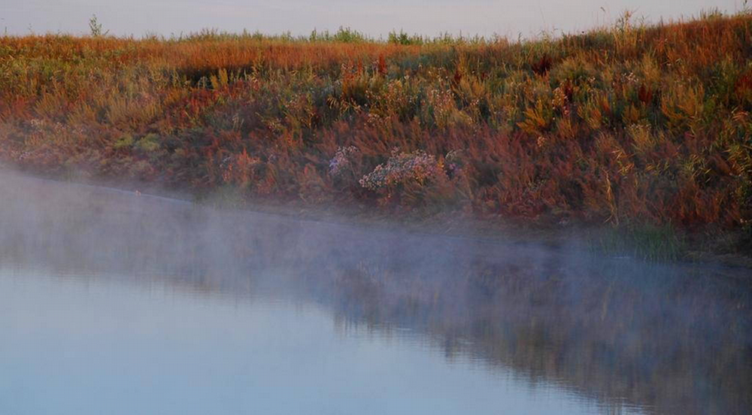
Суерь ( от тюркского – «родник») — река в Мокроусовском, Варгашинском и Белозерском районах Курганской области. Правый приток реки Тобол. Длина 134 километра . Общая площадь водосбора 10600 квадратных километров. На водосборе насчитывается 762 озера общей площадью 704 км². Прибрежные участки озер местами заболочены, заросшие камышом.

Slide 13
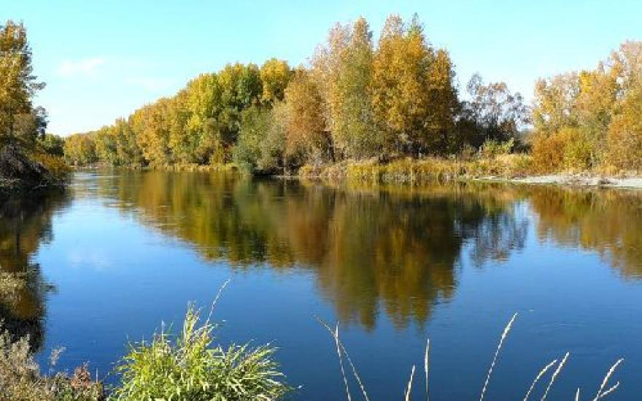
Река Убаган Убага́н — река в Костанайской области Казахстана и Курганской области России, крупнейший правый приток Тобола (бассейн Оби). Длина 376 км, площадь водосборного бассейна 50 700 км². Питание снеговое. Летом вода солоноватая.

Slide 14
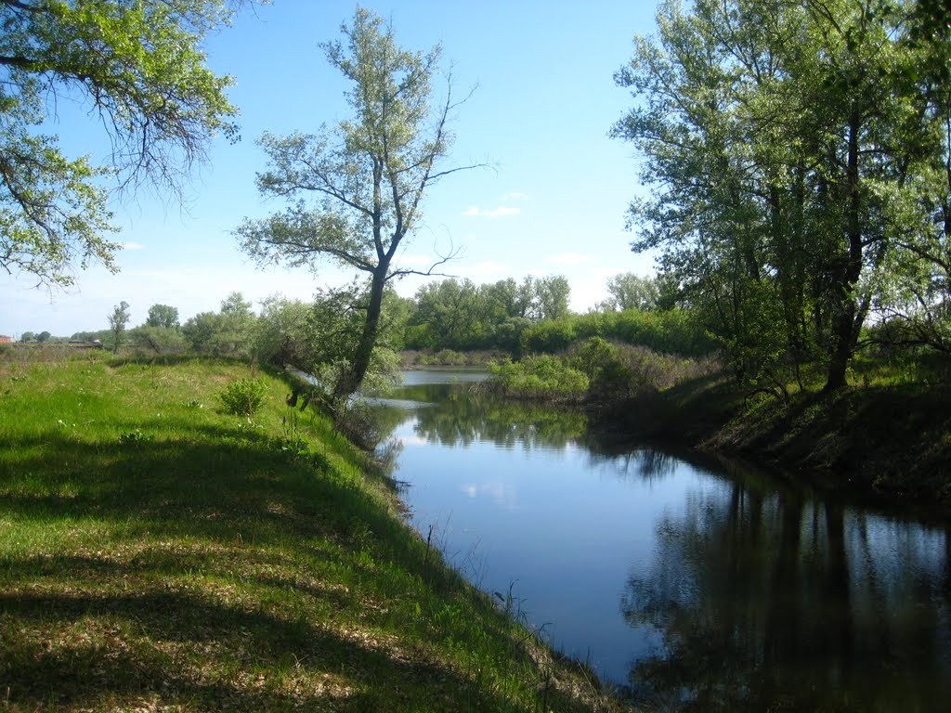
Теча (текущая река) - река в Курганской и Челябинской областях. Правый приток реки Исеть. Берет начало в отрогах Уральских гор и впадает в Исеть в Далматовском районе Курганской области. Продолжительность 243 километра.

Slide 15
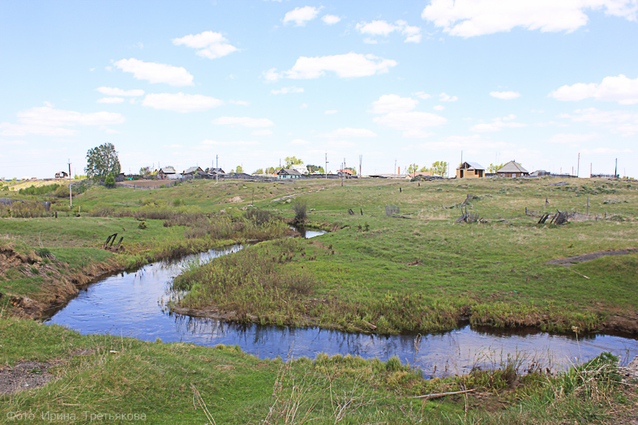
Черная (от темного цвета воды) - речка в Кетовском районе Курганской области. Левый приток речки Ик. Протяженность около 12 километров . Берет начало в урочище Чернореченское, впадает в речку Ик у поселка Чашинский. Замерзает в начале ноября, вскрывается в конце апреля. Питание смешанное.

Slide 16
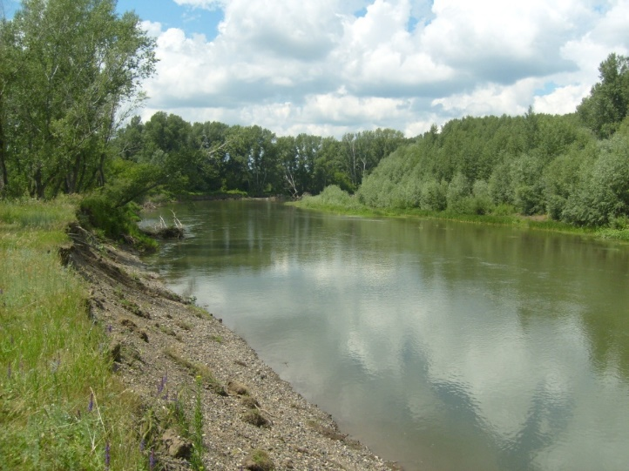
Басказык (диалектовое – «красивая») – река в Катайском районе Курганской области. Правый приток реки Теча. Продолжительность около 15 километров . Общая площадь водосбора 936 квадратных километров. Берет начало у границы с Челябинской областью западнее озера Олексина, впадает в Течу в районе села Верхняя Теча. Русло небольшое, берега обрывистые.

Slide 17
Миа́сс (башк. Мейәс) — река на Южном Урале, правый, самый крупный приток реки Исе́ть (бассейн Иртыша). Длина реки составляет 658 км. Площадь бассейна 21 800 км², средний расход воды около устья 15,4 м³/с. Исток Миасса находится в Башкирии, на восточном склоне хребта Нурали на высоте 700 м над уровнем моря. Впадает в реку Исеть в 20 км к северу от пгт Каргаполье, падение высоты от истока до устья составляет 508 м. Основные притоки: Атля́н, Большой Киали́м, Бишкиль, Зю́зелга, Биргильда. Устиновский навес. Река Миасс.

Slide 18
РЕКА ИСЕТЬ Исе́ть (вогульск. много рыбы — река на Урале и в Западной Сибири, левый приток реки Тобол. Протекает по территории Свердловской, Тюменской и Курганской областей. Длина Исети 606 км, площадь бассейна 58,9 тыс. км². Расход воды — 73,08 м³/с. Главные притоки: Миасс, Синара, Теча. Река вытекает из Исетского озера в 25 км к северо-западу от Екатеринбурга. Сток озера регулируется плотиной. ________________бассейн рек Исеть и Тобол

Slide 19
Тобол - берет начало несколькими истоками на сев. вост. склонах плоской возвышенности в степи, на Восток от г. Орска на высоте около 1100 фт. По соединении истоков в одну реку, Тобол течет к В, затем на С, приняв же в себя слева рч. Чертанды и Джилькуар, поворачивает к ВСВ и в таком направлении протекает до впадения слева р. Уй. На всем этом протяжении (до 500 вер.) Т. орошает сев. зап. часть Тургайской обл. От впадения в него р. Уй Т. служит границей между этой областью и Оренбургской губ., затем входит в Челябинский у. последней и орошает его на протяжении 150 вер. до впадения справа р. Алабуги, отсюда р. течет по границе Оренбургской и Тобольской губерний до впадения слева рч. Куртамыш, затем вступает в Тобольскую губ.

